Slide 1
UNIVERSITA’ DI MILANO-BICOCCA
CdL IN INFORMATICA
Corso di
ANALISI E PROGETTO DI ALGORITMI
Prof. Giancarlo Mauri
Lezioni 21-25
Cammini minimi

Slide 2
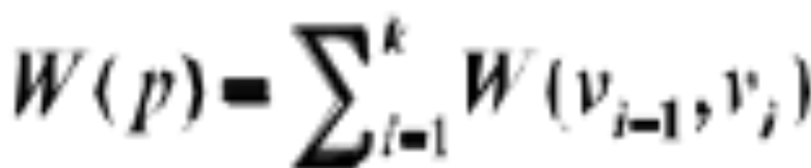
Cammini minimi
Sia G = (V,E) un grafo orientato ai cui archi è associato un costo W(u,v)
Il costo di un cammino p = (v₀,v₁,...,v_{k}) è la somma dei costi degli archi che lo costituiscono
Notes:
2

Slide 3
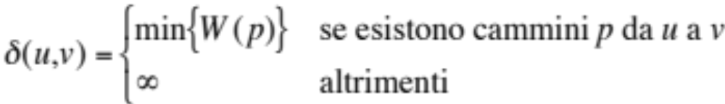
Cammini minimi
Il costo di cammino minimo da un vertice u ad un vertice v è definito nel seguente modo:
Un cammino minimo da u a v è un cammino p da u a v di costo W(p) = δ(u,v)
Nel problema dei cammini minimi viene richiesto di determinare i cammini minimi e il loro costo
Notes:
3

Slide 4
Cammini minimi
Vi sono quattro versioni del problema:
  Cammini minimi da un'unica sorgente ad un’unica destinazione
  Cammini minimi da un'unica sorgente a ogni altro vertice
  Cammini minimi da ogni vertice ad un'unica destinazione
  Cammini minimi da ogni vertice ad ogni altro vertice
Notes:
4

Slide 5
Cammini minimi
Noi risolveremo la seconda istanza
La terza istanza si risolve simmetricamente
La prima si può risolvere usando la soluzione della seconda (non si conosce tuttora alcun algoritmo che risolva la prima istanza in tempo asintoticamente migliore della seconda)
La quarta si può risolvere usando la soluzione della seconda per ogni vertice del grafo ma in genere si può fare di meglio
Notes:
5

Slide 6
Archi di costo negativo
In alcuni casi il costo degli archi può anche essere negativo
Questo non crea problemi nella ricerca dei cammini minimi da una sorgente s a meno che vi siano cicli di costo negativo raggiungibili da s
Se u è un vertice raggiungibile da s con un cammino p passante per un vertice v di un ciclo negativo allora esistono cammini da s a u di costi sempre minori e il costo di cammino minimo δ(s,u) non è definito
In questo caso poniamo δ(s,u) = -∞
Notes:
6

Slide 7
Cicli di costo negativo
a
b
h
-4
∞
3
-1
2
3
c
d
5
6
s
0
5
11
-∞
g
-8
∞
i
-3
2
3
3
-∞
-∞
j
∞
e
-6
f
Notes:
7

Slide 8
Sottostruttura ottima
FATTO
  Se il cammino p = (v₀,v₁,...,v_{k}) è minimo allora sono minimi anche tutti i sottocammini p_{ij} = (v_{i},...,v_{j}) per 0≤i<j≤k
DIMOSTRAZIONE
  Se esistesse un cammino q da v_{i} a v_{j} di costo minore di p_{ij} allora sostituendo nel cammino p il sottocammino p_{ij} con il cammino q si otterrebbe un cammino da v₀ a v_{k} di costo minore di p. Impossibile se p è minimo
Notes:
8

Slide 9
Sottostruttura ottima
q
v₁
v_{i}
v_{j}
v_{k}
a
b
c
Ipotesi: w(p) = w(a) + w(b) + w(c) minimo
Tesi: w(b) minimo
DIM: Se esiste q tale che w(q) < w(b), allora
w(a) + w(q) + w(c) < w(a) + w(b) + w(c)
contro l’ipotesi

Slide 10
Rappresentazione cammini minimi
In genere ci interessa calcolare non solo i costi dei cammini minimi dalla sorgente s ad ogni vertice del grafo ma anche i cammini minimi stessi
Siccome i cammini minimi hanno sottostruttura ottima possiamo rappresentarli associando ad ogni vertice un puntatore π[v] al vertice precedente in un cammino minimo da s a v
Notes:
10

Slide 11
Scomposizione dei costi
TEOREMA
  Se p è un cammino minimo da s ad un vertice v diverso da s ed u è il vertice che precede v nel cammino allora
δ(s,v) = δ(s,u) + W(u,v)
DIMOSTRAZIONE
  Conseguenza della sottostruttura ottima:
δ(s,v) = W(p) = δ(s,u) + W(u,v)
Notes:
11

Slide 12
Limite superiore costi di cammino minimo
TEOREMA
  Per ogni arco uv vale la disuguaglianza triangolare:
δ(s,v) ≤ δ(s,u) + W(u,v)
DIMOSTRAZIONE
  Se u non è raggiungibile da s allora banalmente vale
  δ(s,u) = ∞ e δ(s,v) ≤ ∞ + W(u,v)
  Se u è raggiungibile da s allora δ(s,u) + W(u,v) è il costo di un cammino da s a v ed è quindi maggiore o uguale di δ(s,v)
Notes:
12

Slide 13
Tecnica del rilassamento
Gli algoritmi che studieremo per il problema dei cammini minimi usano la tecnica del rilassamento
Aggiungiamo ad ogni vertice v del grafo un campo d[v] che durante tutta l’esecuzione dell’algoritmo è un limite superiore per δ(s,v) mentre alla fine è proprio uguale a δ(s,v)
Notes:
13

Slide 14
Tecnica del rilassamento
L’inizializzazione dei campi π[v] e d[v] è la stessa per tutti gli algoritmi
Inizializza(G, s) G grafo pesato
for “ogni v ∈ V[G]” do
π[v] := nil
d[v] := ∞
d[s] := 0
Notes:
14

Slide 15
Tecnica del rilassamento
Il rilassamento rispetto ad un arco uv consiste nel controllare se è possibile migliorare il cammino finora trovato per v allungando il cammino trovato per u con l’arco uv
Rilassa(G, u, v)
if d[v] > d[u] + W(u,v) then
d[v] := d[u] + W(u,v)
π[v] := u
Notes:
15

Slide 16
Tecnica del rilassamento
TEOREMA
  Dopo aver eseguito Rilassa(G,u,v) vale la disuguaglianza:
d[v] ≤ d[u] + W(u,v)
DIMOSTRAZIONE
  Se prima del rilassamento vale d[v] > d[u] + W(u,v) il valore di d[v] viene aggiornato a d[u] + W(u,v), quindi la disuguaglianza vale
  Se prima del rilassamento vale d[v] ≤ d[u] + W(u,v) non si fanno modifiche, quindi la disuguaglianza rimane vera
Notes:
16

Slide 17
Invariante del rilassamento
TEOREMA
  Dopo l’inizializzazione per ogni vertice v vale la disuguaglianza d[v] ≥ δ(s,v) che rimane vera anche dopo un numero qualsiasi di rilassamenti
  Inoltre se a un certo punto d[v] = δ(s,v) il suo valore non può più cambiare
DIMOSTRAZIONE
  Dopo l’inizializzazione abbiamo d[s] = 0 ≥ δ(s,s) (in quali casi vale il > stretto?)
  e per ogni altro vertice d[v] = ∞ ≥ δ(s,v)
Notes:
17

Slide 18
Invariante del rilassamento
  Supponiamo che la disuguaglianza sia vera per ogni vertice prima di eseguire Rilassa(G,u,v)
  Se d[v] non viene modificata la disuguaglianza resta ovviamente vera
  Se d[v] viene modificata allora dopo aver eseguito il rilassamento vale d[v] = d[u] + W(u,v)
  Siccome d[u] non è stata modificata vale la disuguaglianza d[u] ≥ δ(s,u) e quindi, per il limite superiore dei costi di cammino minimo, d[v] ≥ δ(s,u) + W(u,v) ≥ δ(s,v)
  Infine siccome il valore di d[v] può soltanto diminuire e d[v] ≥ δ(s,v) se d[v] = δ(s,v) allora il suo valore non può più cambiare
Notes:
18

Slide 19
Correttezza per vertici non raggiungibili
TEOREMA
  Dopo l’inizializzazione per ogni vertice v non raggiungibile da s vale d[v] = δ(s,v) e tale uguaglianza rimane vera anche dopo un numero qualsiasi di rilassamenti
DIMOSTRAZIONE
  Dopo l’inizializzazione d[v] = ∞ per ogni vertice diverso da s
  Se v non è raggiungibile da s allora δ(s,v) = ∞ = d[v] e per l’invariante del rilassamento d[v] non può più cambiare
Notes:
19

Slide 20
Correttezza per vertici raggiungibili
TEOREMA
  Se uv è l’ultimo arco di un cammino minimo da s a v e prima di eseguire il rilassamento dell’arco uv vale d[u] = δ(s,u), allora dopo il rilassamento vale d[v] = δ(s,v)
DIMOSTRAZIONE
  Dopo il rilassamento vale d[v] ≤ δ(s,u) + W(u,v)
  Siccome uv è l’ultimo arco di un cammino minimo, si ha δ(s,v) = δ(s,u) + W(u,v) e quindi d[v] ≤ δ(s,v)
  Per l’invariante del rilassamento d[v] = δ(s,v)
Notes:
20

Slide 21
Grafo dei predecessori
Il grafo dei predecessori
G_{pred} = (V_{pred} ,E_{pred})
è il sottografo di G = (V,E) con vertici
V_{pred} = {s} ∪ {v ∈ V: π[v] ≠ nil}
e archi
E_{pred} = { uv ∈ E : u = π[v]}
Notes:
21

Slide 22
Grafo dei predecessori
TEOREMA
  Se il grafo G non contiene cicli negativi raggiungibili dalla sorgente s, allora dopo l’inizializzazione ed un numero arbitrario di rilassamenti il grafo dei predecessori è un albero radicato in s
DIMOSTRAZIONE
  Dopo l’inizializzazione il grafo dei predecessori contiene soltanto la radice s e quindi la tesi è vera
  Dobbiamo quindi dimostrare che dopo un numero arbitrario di rilassamenti:
il grafo dei predecessori G_{pred} è aciclico
in G_{pred} = (V_{pred} ,E_{pred}) vi è uno ed un solo cammino da s ad ogni altro vertice v ∈ V_{pred}
Notes:
22

Slide 23
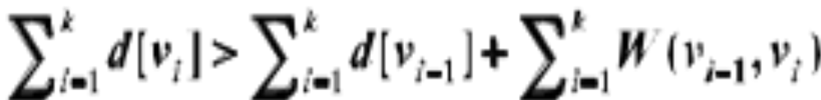
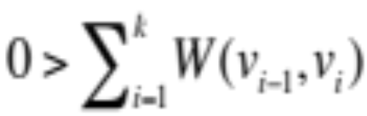
Grafo dei predecessori
  Supponiamo, per assurdo, che ad un certo punto il grafo G_{pred} contenga un ciclo (v₀,v₁,...,v_{k} = v₀)
  Per ogni i = 1,...,k quando è stata effettuata l’ultima assegnazione π[v_{i}] = v_{i-1} si è anche posto
  d[v_{i}] = d[v_{i-1}] + W(v_{i} ,v_{i-1})
  Da allora d[v_{i}] non è più cambiato mentre d[v_{i-1}] può solo essere diminuito. Quindi vale d[v_{i}] ≥ d[v_{i-1}] + W(v_{i},v_{i-1}).
  Possiamo assumere che il ciclo si sia formato rilassando l’arco v_{k-1}v_{k}. Prima di tale rilassamento d[v_{k}] > d[v_{k-1}] + W(v_{k} ,v_{k-1}) per cui:
  e quindi , assurdo perchè non ci sono cicli negativi.
Notes:
23

Slide 24
Grafo dei predecessori
  Supponiamo che vi sia uno ed un solo cammino da s ad ogni altro vertice v ∈ V_{pred} prima di rilassare l’arco uv.
  Se π[v] non viene modificato rimane vero anche dopo.
  Se π[v] viene modificato allora prima del rilassamento d[v] > d[u] + W(u,v).
  Quindi d[u]<∞ e u = s oppure π[u] ≠ nil e dunque esiste un unico cammino P da s a u.
  Il rilassamento pone π[v] = u e quindi dopo il rilassamento uv è l’unico arco in E_{pred} entrante in v.
  Siccome non si formano cicli nessun cammino da s a u può contenere il vertice v .
  Quindi anche dopo il rilassamento di uv esiste l’unico cammino P da s a u .
  Aggiungendo l’arco uv a P otteniamo quindi un unico cammino da s a v.
Notes:
24

Slide 25
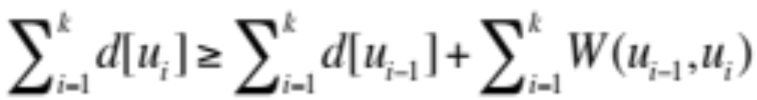
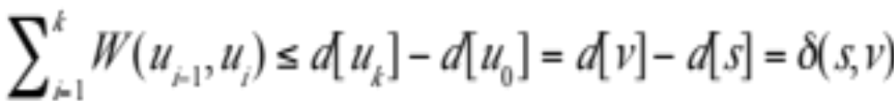
Cammini minimi
TEOREMA
  Se il grafo G non contiene cicli negativi raggiungibili dalla sorgente s e dopo aver eseguito l’inizializzazione ed un certo numero di rilassamenti vale d[v] = δ(s,v) < ∞ per un vertice v allora v ∈ V_{pred} e il cammino P da s a v in G_{pred} è un cammino minimo.
DIMOSTRAZIONE
  Quando è stato assegnato un valore minore di ∞ a d[v] è stato anche assegnato un valore diverso da nil a π[v] e quindi v∈V_{pred}.
  Sia (s = u₀,u₁,...,u_{k} = v) l’unico cammino da s a v in G_{pred}.
  Allora d[u_{i}] ≥ d[u_{i-1}]+W(u_{i} ,u_{i-1}) per ogni i e
  Da cui
Notes:
25

Slide 26
Cammini minimi
Possiamo concludere che qualsiasi algoritmo che esegua l’inizializzazione ed una sequenza di rilassamenti per cui alla fine d[v] = δ(s,v) per ogni vertice v calcola correttamente i cammini minimi
Vi sono due algoritmi classici di questo tipo, uno dovuto a Dijkstra ed uno dovuto a Bellman e Ford
L’algoritmo di Dijkstra richiede che i pesi degli archi non siano negativi mentre quello di Bellman-Ford funziona anche nel caso generale.
Notes:
26

Slide 27
Cammini minimi in grafi aciclici
Rilassando gli archi di un grafo aciclico in ordine topologico possiamo calcolare i cammini minimi in tempo O(|V| + |E|)
L’algoritmo è il seguente:
CammMinimiDAG(G, s)
G grafo diretto aciclico pesato sugli archi
OrdinamentoTopologico(G, OrdTop)
Inizializza(G, s)
for i ← 1 to |V[G]| - 1 do
u ← OrdTop[i]
for “ogni v ∈ Adj[u]” do Rilassa(G, u, v)
Notes:
27

Slide 28
Cammini minimi in grafi aciclici
6
1
5
2
-1
-2
r/∞
s/0
t/∞
t/2
u/∞
u/6
v/5
v/∞
v/6
x/4
x/3
x/∞
3
4
2
Notes:
28

Slide 29
Complessità
La complessità dell’algoritmo è O(|V|+|E|)

Slide 30
Correttezza
Sia v un vertice raggiungibile da s e sia
p = (s = u₀, u₁, ..., u_{k} = v)
un cammino minimo da s a v.
L’algoritmo rilassa gli archi del cammino nell’ordine u₀u₁, u₁u₂, ..., u_{k-1}u_{k} e quindi alla fine d[v] = δ(s,v)

Slide 31
Algoritmo di Dijkstra
Funziona per grafi orientati con pesi non negativi
Mantiene un insieme S di vertici i cui pesi di cammino minimo dalla sorgente s sono già stati determinati
Seleziona ripetutamente il vertice u∈V-S con il minor cammino minimo stimato, aggiunge u ad S e rilassa tutti gli archi uscenti da u
Notes:
31

Slide 32
Algoritmo di Dijkstra
Dijkstra(G, w, s)
G grafo orientato pesato con pesi non negativi
1 Inizializza(G, s)
2 S := ∅
3 Q := V coda con priorità min su d
4 while Q≠ ∅
5 do u := ExtractMin(Q)
6 S := S ∪ {u}
7 for “ogni v ∈ Adj[u]” do
8 Rilassa(G, u, v)
Notes:
32

Slide 33
Algoritmo di Dijkstra
Mantiene l’invariante Q = V-S
Usa una strategia greedy, scegliendo ogni volta in V-S il vertice più vicino a s da aggiungere a S
Trova l’ottimo (vedi Correttezza)
Dopo aver scelto u, aggiorna le stime π[v] e d[v] di tutti i vertici adiacenti se migliorano passando per u
Notes:
33

Slide 34
Esempio
a
b
a
b
1
1
∞
∞
10
∞
10
10
9
9
0
2
3
2
3
s
4
6
s
0
4
6
7
7
5
∞
∞
5
5
∞
2
2
e
f
e
f
a
b
a
b
1
1
8
14
8
13
10
10
9
9
0
2
3
2
3
s
4
6
s
0
4
6
7
7
5
5
7
5
5
7
2
2
e
f
e
f
Notes:
34

Slide 35
Esempio
a
b
a
b
1
1
8
9
8
9
10
10
9
9
0
2
3
0
2
3
s
4
6
s
4
6
7
7
5
5
7
5
5
7
2
2
e
f
e
f

Slide 36
Complessità
Inizializzazione: 2n+1 assegnamenti
Riga 2: una operazione
Riga 3: n INSERT
Riga 4: un test
Riga 5: n EXTRACTMIN
Riga 6: una Unione
Riga 7-8: ogni arco viene esaminato esattamente una volta, quindi |E| iterazioni e max |E| Update- key (implicito in Rilassa)

Slide 37
Complessità
Dipende tutto da come viene implementata Q
  Con la numerazione dei vertici, le chiavi stanno nell’array d
    INSERT e Update-key: tempo O(1)
    EXTRACTMIN: tempo O(V)
    TOTALE: O(V²)
  Per grafi sparsi, più efficace l’uso di min-heap binario
    O(E logV)
  Con heap di Fibonacci
    O(VlogV + E)

Slide 38
Algoritmo di Bellman-Ford
Funziona per grafi orientati con pesi anche negativi
Restituisce un valore booleano che indica se esiste o no un ciclo di peso negativo raggiungibile da s
Se un tale ciclo non esiste, fornisce i cammini minimi e i loro pesi
Riduce progressivamente (per rilassamento) il costo minimo stimato d(v) per ogni vertice v fino al minimo effettivo δ(s,v)
Notes:
38

Slide 39
Algoritmo di Bellman-Ford
B-F(G, w, s)
G grafo orientato pesato
1 Initialize(G, s)
2 for i := 1 to n-1
3 do for each (u,v) ∈ E(G)
4 do REL(u,v,w)
5 for each (u,v) ∈ E(G)
6 do if d(v) > d(u)+w(u,v)
7 then return FALSE
8 return TRUE
Notes:
39

Slide 40
Single-source shortest paths
Nonnegative edge weights
  Dijkstra’s algorithm: O(E+VlgV)
General
  Bellman-Ford algorithm: O(VE)
DAG
  One pass of Bellman-Ford: O(V+E)

